Slide 1
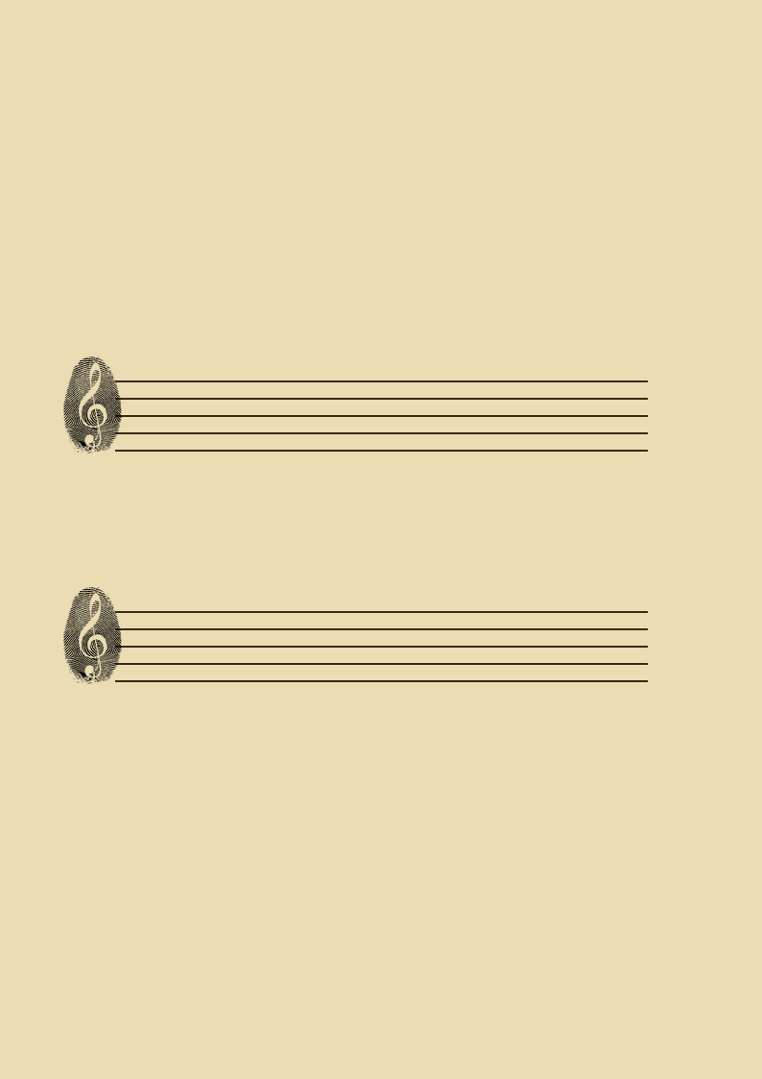
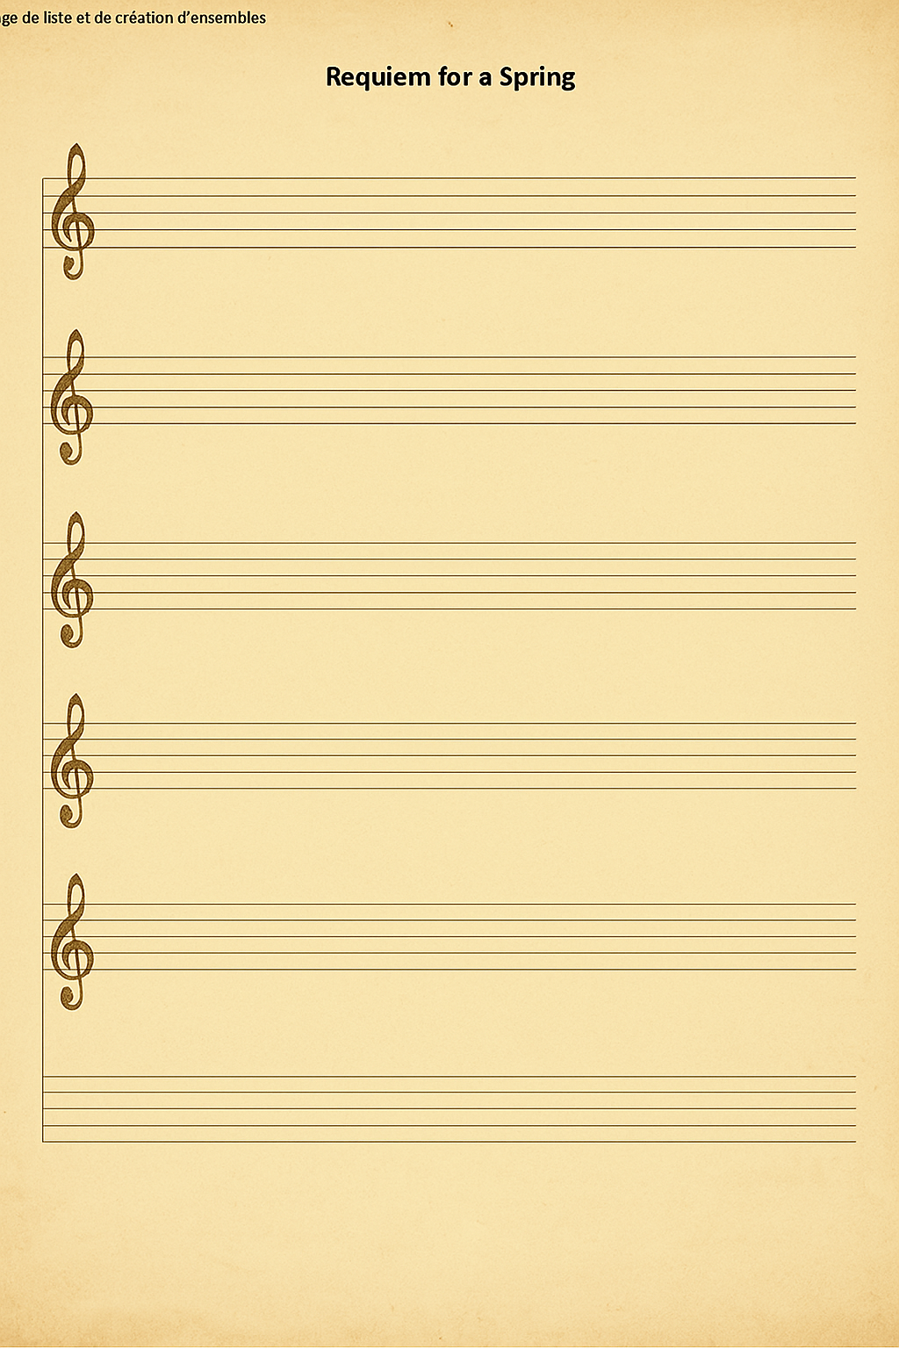
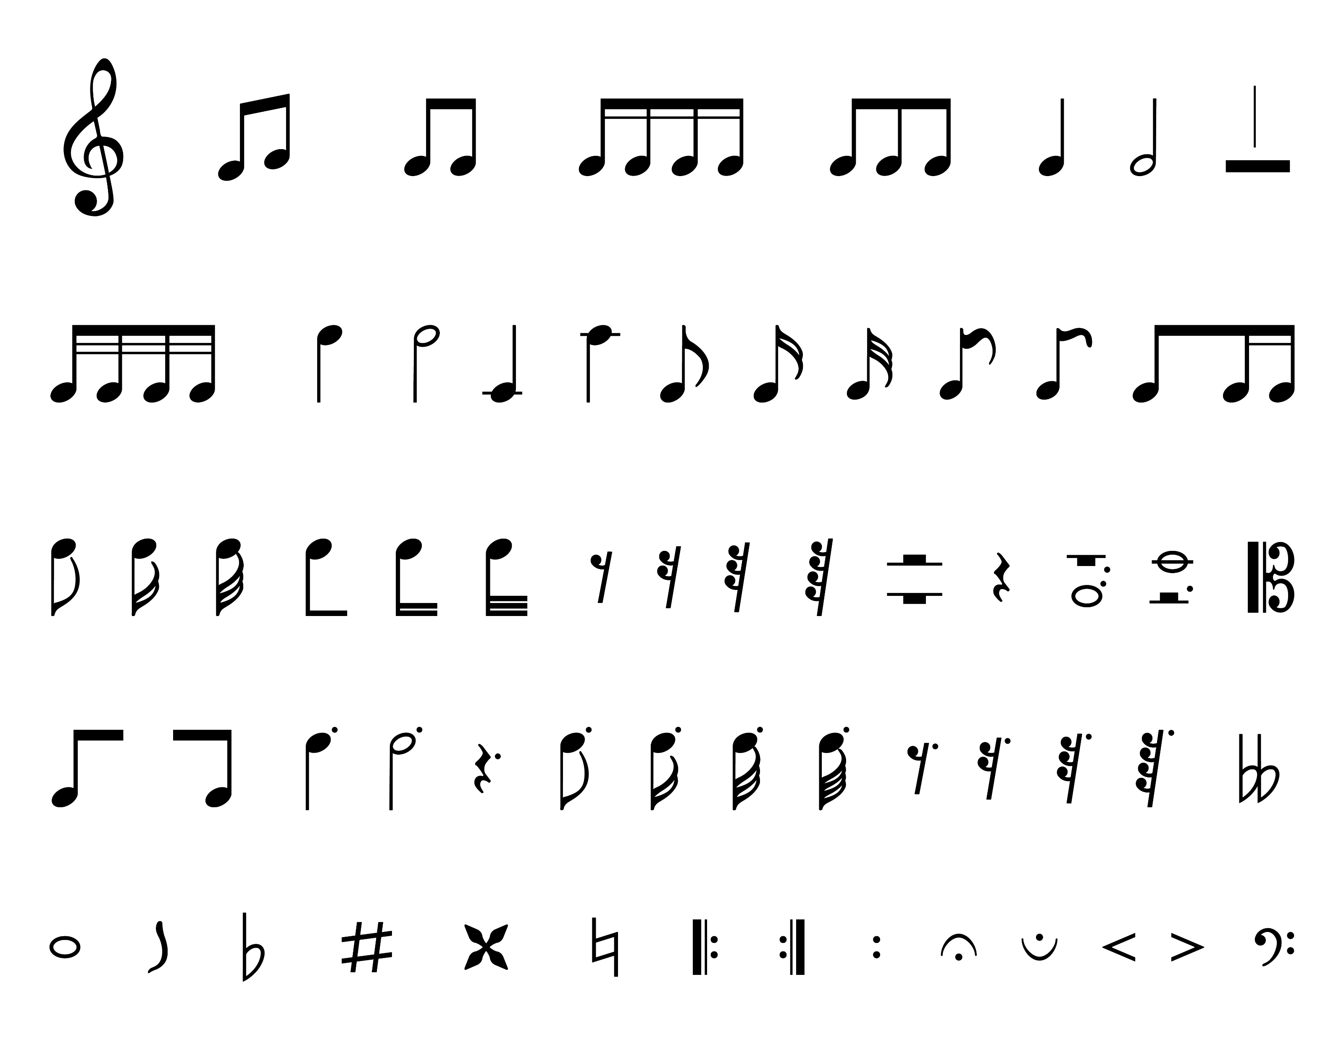

Inscription
Requiem for a Spring
Présentation de l’application
Requiem for a Spring
Conçue par l’équipe « Le Totem »
Valider
Cancel
Exit

Slide 2
Inscription
Requiem for a Spring
Valider
Cancel
Exit

Slide 3
Inscription
Requiem for a Spring
Valider
Cancel
Exit

Slide 4
Inscription
Requiem for a Spring
Remerciements
Valider
Cancel
Exit

Slide 5

Font : Copperplate Gothic Bold

